Slide 1
버스 지하철
데이터 분석 시각화
Analysis of Public Transportation Usage Status
한건희, 남보라, 임수빈, 백해성, 박강우

Slide 2
Table of contents
Introduction
Purpose
Data Charts Infographics
Data Collection
Data Divisibility
Result
Discussion
Time
Region
Period

Slide 3
Introduction
1949년 처음 버스 운행을 시작한 이후로 1970년대에 도심지역 교통난을 해결하기 위해 지하철(地下鐵) 등장
현재는 이동수단 이상의 가치
‘역세권’은 상권형성, 도시 개발, 부동산 가격에 영향
-역세권이란 도시철도법에 따라 철도역과 인근 주변지역을 지칭
이용량을 통해 서울시 인구밀집도 유추 가능

Slide 4
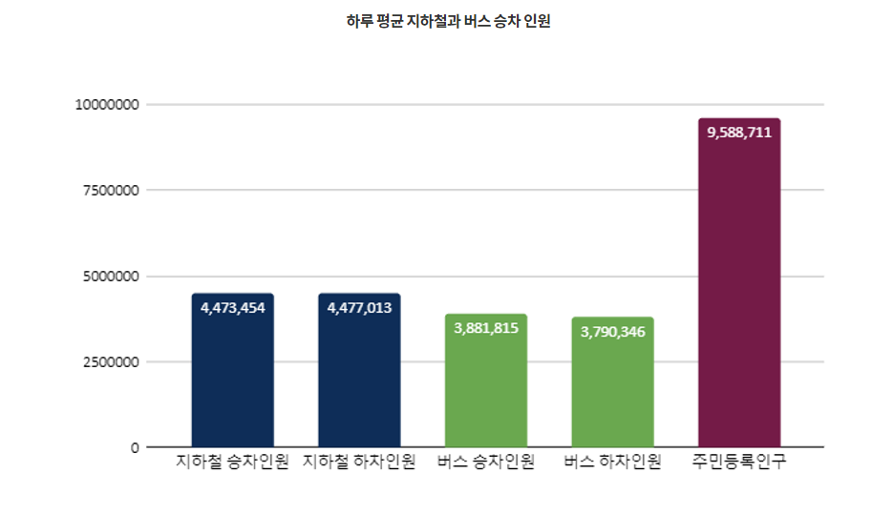
Purpose
서울시 주민등록인구 9백 5십만명인 점을 고려 매일 대중교통을 이용하는 사람들 규모
시간대/ 지역/ 기간에 따른 특징 분석
ex) 퇴근 후 가장 많이 하차한 지역의 특징, 월별 승차,하차 인원의 특징(방학,여름휴가 등등)
코로나 이전과 이후 비교
> 인구통계학적 특징 분석
출처: 과학기술정보 통신부
Notes:
출처 쓰기

Slide 5
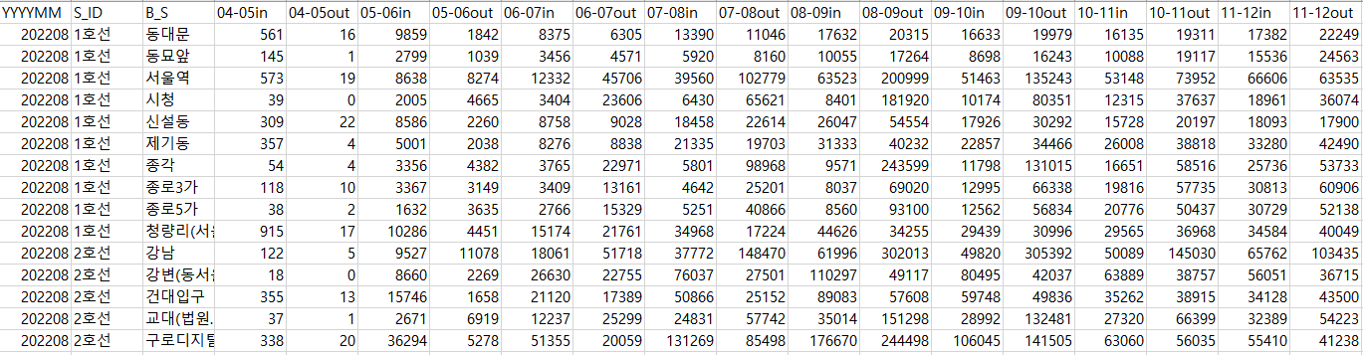
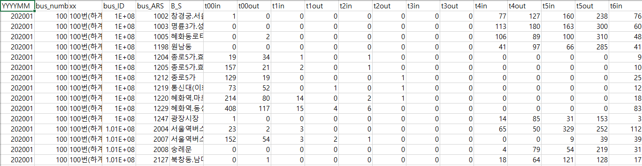
Data set
국토교통부-도시철도여객수송 (2015~2022년 서울,경기지역 버스/지하철 Data)
2015.01~2022.08 서울경기 시간대별 지하철 Data(53,884)
30배
2015.01~2022.08 서울경기 시간대별 버스 Data(1,722,051)

Slide 6
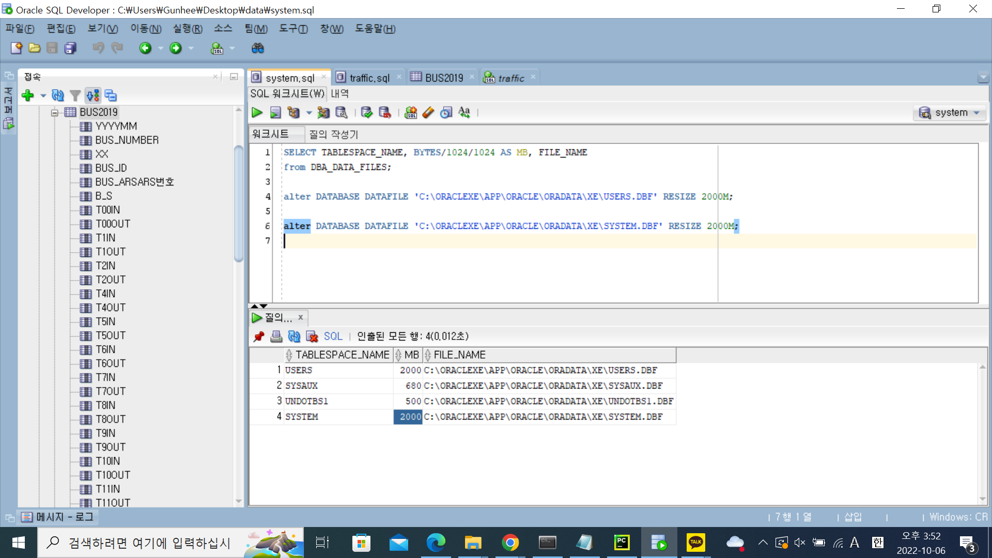
연구방법 - Oracle(11g_version)
한계 용량 존재(TableSpace)
> Data Size↑ → Data Import 실패
> Data Size(MB) 증가
Notes:
오라클 안에서 주어지는 한계 용량이 존재하여 데이터 용량이 커지면 데이터 임포트에 실패. 옆 사진처럼 용량을 별도로 늘려주거나 자동으로 늘려주는 명령어를 수행야함. , 옆 사진처럼 용량을 별도로 늘려주거나 자동으로 늘려주는 명령어를 수행야함.

Slide 7
연구방법 - Oracle(11g_version)
-- 버스 전체 데이터 확인 --
select count(*) from BUS2019;
select count(*) from BUS2020;
select count(*) from BUS2021;
select count(*) from BUS2022;
select count(*) from SUB;
-- 이상치 제거 --
delete from BUS2019 where BUS_ARSARS번호 IN ('~');
delete from BUS2020 where BUS_ARS IN ('~');
delete from BUS2021 where BUS_ARS IN ('~');
delete from BUS2022 where BUS_ARS IN ('~');
-- 서울시 이외 정류장 제거 --
delete
from BUS2019
where BUS_ARSARS번호 between 26000 and 99999;
delete
from BUS2020
where BUS_ARS between 26000 and 99999;
delete
from BUS2021
where BUS_ARS between 26000 and 99999;
delete
from BUS2022
where BUS_ARS between 26000 and 99999;
버스 ARS(버스 정류장 번호)에 일부 ”~” 有
→ 이상치 제거(10,067)
서울 이외의 정류장 제거
→ 총 1,722,051 → 1,581,113(제거수:140,938)

Slide 8
연구방법 - Oracle(11g_version)
-- 지하철 시간과 버스시간을 통일화 하기위해 버스시간컬럼 드랍.
ALTER TABLE BUS2019 DROP COLUMN T2IN;
ALTER TABLE BUS2019 DROP COLUMN T2OUT;
ALTER TABLE BUS2019 DROP COLUMN T3IN;
ALTER TABLE BUS2019 DROP COLUMN T3OUT;
ALTER TABLE BUS2019 DROP COLUMN 등록일자;
ALTER TABLE BUS2020 DROP COLUMN T2IN;
ALTER TABLE BUS2020 DROP COLUMN T2OUT;
ALTER TABLE BUS2020 DROP COLUMN T3IN;
ALTER TABLE BUS2020 DROP COLUMN T3OUT;
ALTER TABLE BUS2020 DROP COLUMN 등록일자;
ALTER TABLE BUS2021 DROP COLUMN T2IN;
ALTER TABLE BUS2021 DROP COLUMN T2OUT;
ALTER TABLE BUS2021 DROP COLUMN T3IN;
ALTER TABLE BUS2021 DROP COLUMN T3OUT;
ALTER TABLE BUS2021 DROP COLUMN 등록일자;
ALTER TABLE BUS2022 DROP COLUMN T2IN;
ALTER TABLE BUS2022 DROP COLUMN T2OUT;
ALTER TABLE BUS2022 DROP COLUMN T3IN;
ALTER TABLE BUS2022 DROP COLUMN T3OUT;
ALTER TABLE BUS2022 DROP COLUMN DATA_DAY;
ALTER TABLE SUB DROP COLUMN T02_03IN;
ALTER TABLE SUB DROP COLUMN T02_03OUT;
ALTER TABLE SUB DROP COLUMN T03_04IN;
ALTER TABLE SUB DROP COLUMN T03_04OUT;
ALTER TABLE SUB DROP COLUMN 작업일자;
버스 02~04시,작업일자 Columns Drop

Slide 9
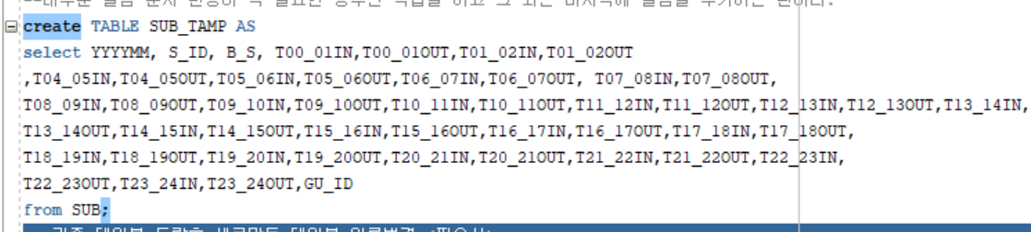
연구방법 - Oracle(11g_version)
Bus,Subway columns match
Oracle 11g 이하 기존 Table 복사 후 새로운 Table 생성 → 기존 Table 삭제
Notes:
--Bus,Subway columns match 맞추기위한 컬럼위치 변경>>위치 중요
--오라클 11g 이하 버전에서 컬럼의 순서를 바꾸기 위해서는 기존 테이블을 삭제하고 다시 생성해야 한다.
--테이블의 데이터가 많이 쌓여있고 사용하는 곳이 많다면 테이블을 삭제하는 것은 어려운 일이다.
--대부분 컬럼 순서 변경이 꼭 필요한 경우만 작업을 하고 그 외는 마지막에 컬럼을 추가하는 편이다.
-- 기존 테이블 드랍후 새로만든 테이블 이름변경.(필요시)

Slide 10
연구방법 - Python
결측치,이상치 제거
서울 이외의 지역 제거 종로구,중구,용산구,성동구,광진구,동대문구,중랑구,성북구,강북구,도봉구,노원구,은평구,서대문구,마포구,양천구,강서구,구로구,금천구,영등포구,동작구,관악구,서초구,강남구,송파구,강동구(25개)만 추출
사용년월, 대중교통 이상치 존재 → 제거
당일 새벽 4시~다음날 새벽 1시까지 제외한 시간 제거(버스/지하철 비교)
→ 사용년월,ARS,역명,시간대별(승차,하차)인원, 지역구,대중교통 총 49개 columns 추출
시간대별, 지역구, 연도, 월별, 대중교통(버스,지하철) Groupby 실행
승차, 하차인원의 문자 타입 변경(Float → Int)

Slide 11
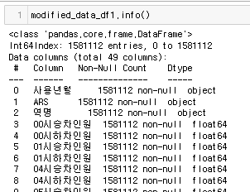
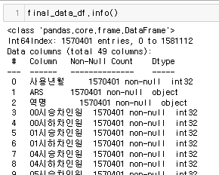
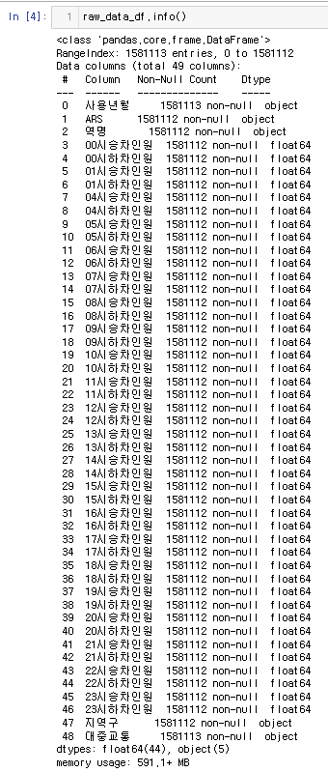
연구방법 - Python
 | Raw Data | 결측치 제거 | Modified Data | 이상치 제거 | Final Data
데이터 수 | 1,581,113 | → | 1,581,112 | → | 1,570,401
제거된 데이터 수 |  | 1개 |  | 10,711개
결측치 제거
문자타입 변경
(실수 → 정수)
이상치 제거
(서울 외의 지역 제거)

Slide 12
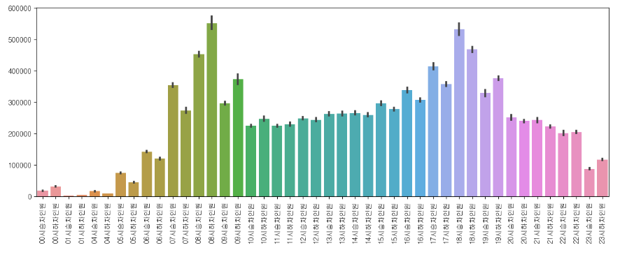
Data Charts Infographics (Time)
시간대별 승/하차 총 인원
2019.01 ~ 2022.08
승/하차인원
<서울 기준>
08시(출근)에 하차, 18시(퇴근) 승차 多

Slide 13
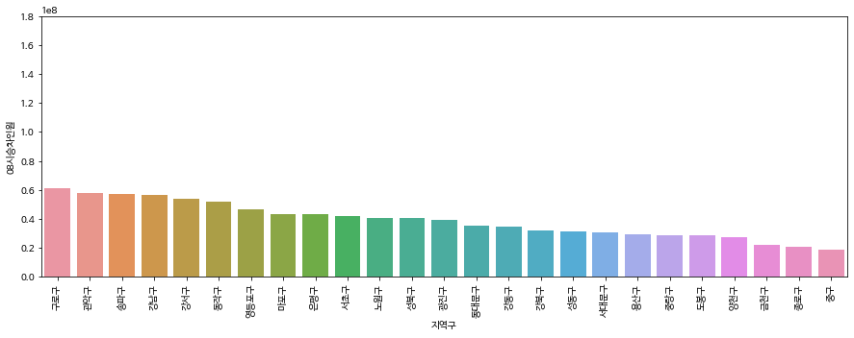
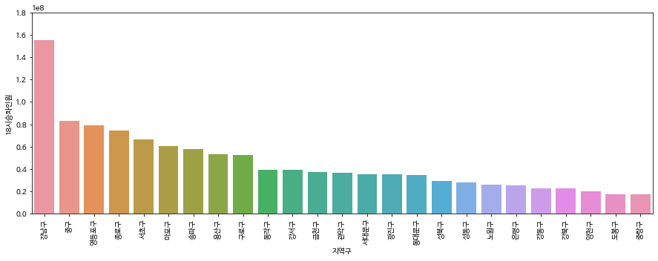

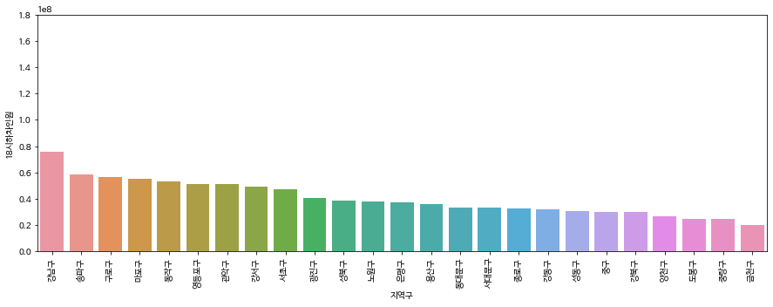
Data Charts Infographics (Region)
08시
18시
2019.01 ~ 2022.08
승차
하차
승차 > 구로구
하차 > 강남구
승차 > 강남구
하차 > 강남구
Notes:
1.왼쪽의 그래프는 출근시간에 지역별 하차인원을 그린 그래프.
출근시간대에는 강남구와 중구에 가장 많이 하차하는것으로 보여, 이 지역에는 직장이 많은것으로 추측이 됌.
//// 08시 승차 >> 대림,신도림(구로구) 2호선으로 갈아타야함.
2.오른쪽의 그래프는 지역별 승차하차 총인원을 그린 그래프.
오른쪽 그래프 역시 강남구와 중구에 많은 유동인구가 보이며, 광진구도 많은 유동인구를 보임.
이로인해 강남구와 중구, 용산구의 인구가 가장 몰리는것을 관측할 수있음.

Slide 14
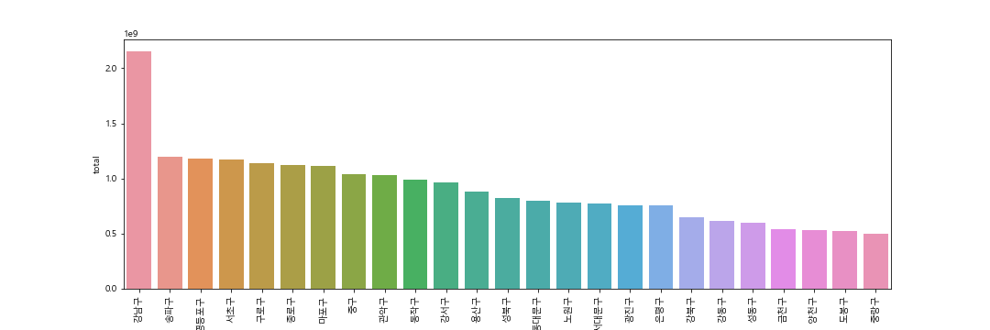
Data Charts Infographics (Region)
지역별 승/하차 총 인원
2019.01 ~ 2022.08
Notes:
이그래프는 지역별 승차하차 총인원을 그린 그래프입니다.
강남구와 중구에 많은 유동인구가 보이며, 광진구도 많은 유동인구를 보였습니다.
이로인해 강남구와 중구, 용산구의 인구가 가장 몰리는것을 관측할 수있습니다.

Slide 15
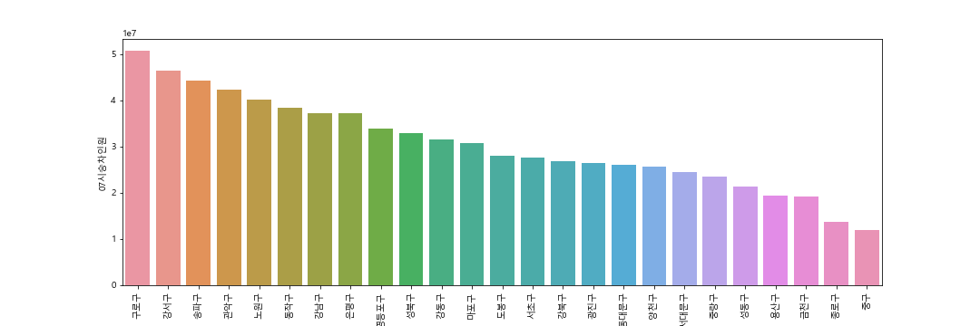
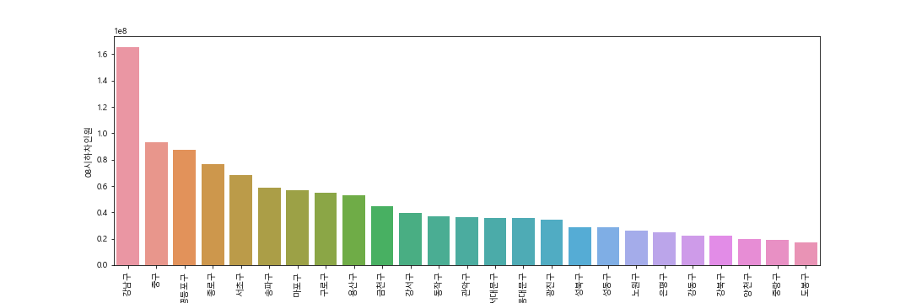
Data Charts Infographics (출근시간)
2019.01 ~ 2022.08
07시 승차인원
08시 하차인원
>> 구로구에서 승차인원이 제일 많고,
강남구에서 하차인원이 제일 많다.
Notes:
구로와 강서구에는 각각 구로디지털단지역 환승센터, 개화동 환승센터가 있기 때문에 07시에 승차인원이 가장많은것으로 생각되고,
강서구와 송파구, 관악구, 노원구같은 인구가 많아 07시 승차인원이 비교적 많은것으로 생각된다.
강남, 중구, 영등포구, 종로구 같은 서울의 회사들이 밀집해 있는지역이므로 08시 하차인원이 많다고 생각됌.

Slide 16
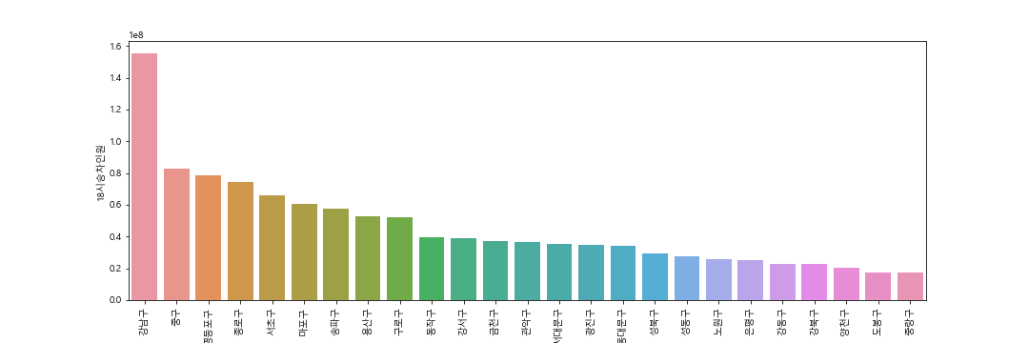
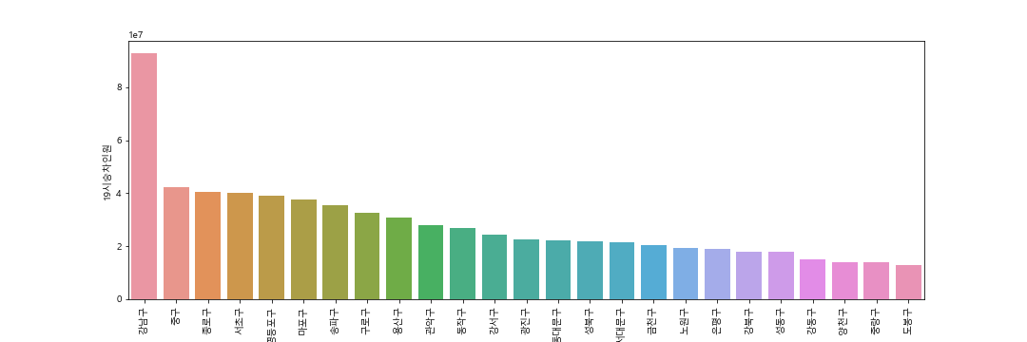
Data Charts Infographics (퇴근시간)
2019.01 ~ 2022.08
18시 승차인원
19시 승차인원
>> 강남구에서 승차인원이 제일 많다.
Notes:
퇴근시간에는 강남구가 압도적으로 승차인원이 많고,
그뒤를 잇는 중구, 영등포구, 종로구 등이 승차인원이 많은것으로보아
회사가 밀집되어 있는 지역을 유추해 볼 수 있음

Slide 17
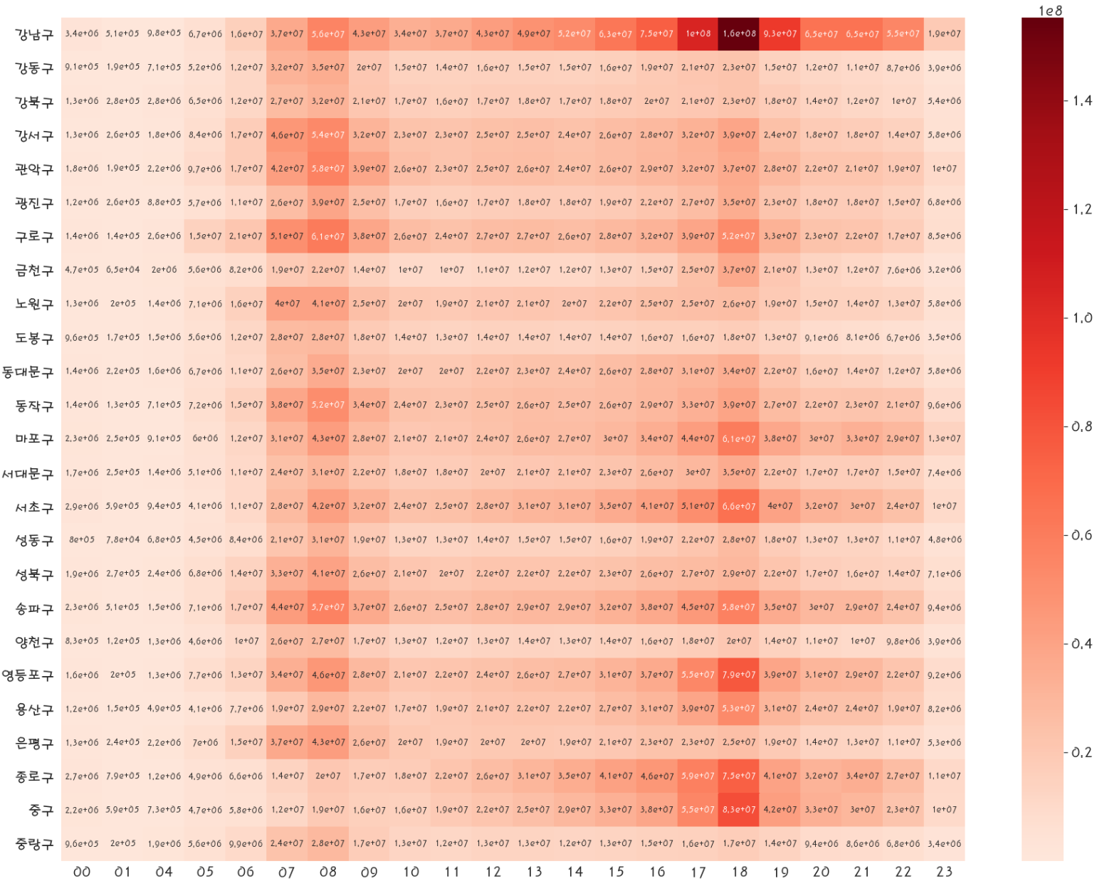
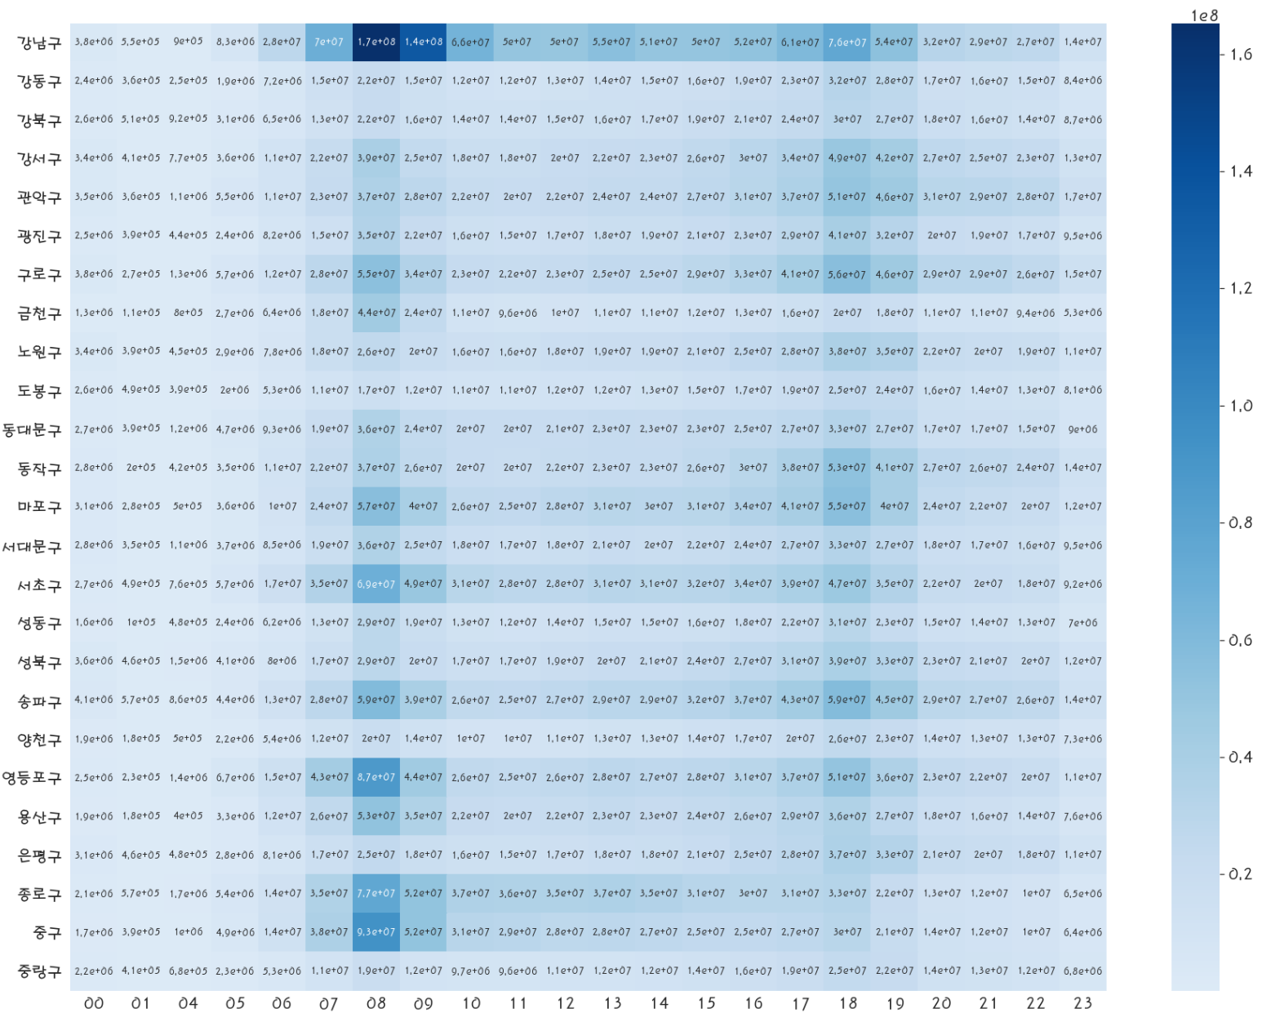
Data Charts Infographics (Region)
승차인원
하차인원
2019.01 ~ 2022.08
출근시간
퇴근시간
출근시간
퇴근시간
Notes:
지역구별 출근시간/퇴근시간의 상관관계를 heatmap으로 나타냄.
공통 - 승차인원 하차인원 모두 출,퇴근시간을 기점으로 많이 나타나며, 강남구가 월등함
왼쪽(승차인원) - 출근시간보다 퇴근시간 (주요 상권 발달지역?)에서 이용객 수가 많음
오른쪽(하차인원) - 퇴근시간보다 출근시간 (주요 상권 발달지역?)에서 이용객 수가 많음

Slide 18
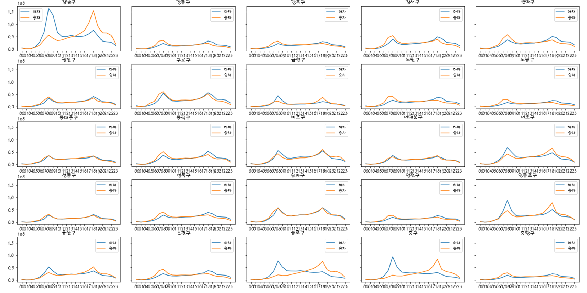
Data Charts Infographics (Region)
2019.01 ~ 2022.08
Notes:
서울 지역구 전체, 승/하차 인원을 나눠서 시간대별로 비교 함.
강남구, 종로구, 중구, 서초구, 영등포구(빨간색동그라미) 는 승차인원과 하차인원 양상이 정반대로 나타나고,
광진구, 구로구, 동대문구는 승차인원과 하차인원 양상이 비슷함.

Slide 19
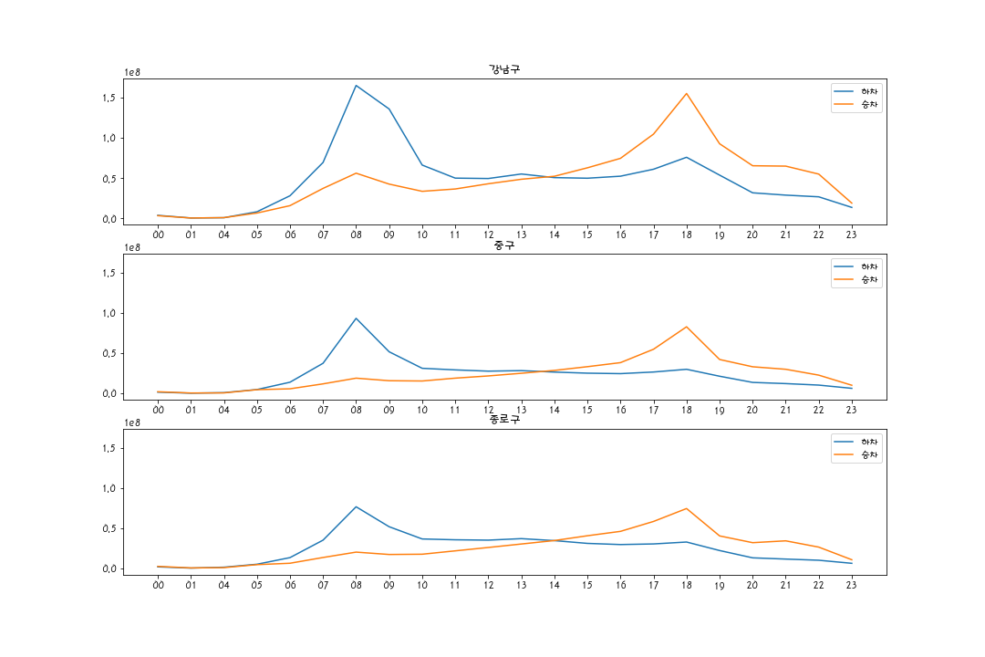
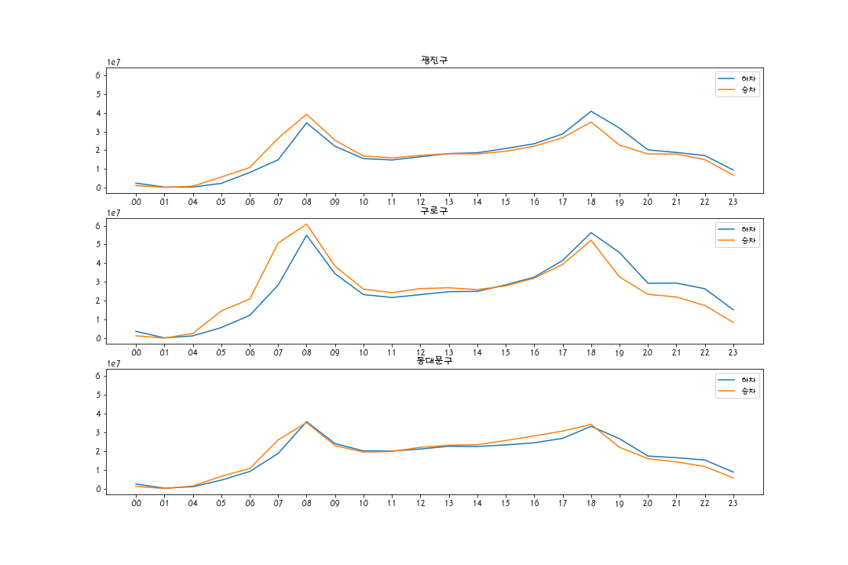
Data Charts Infographics (Region)
2019.01 ~ 2022.08
강남구, 중구, 종로구(회사)에서 승차,하차 차이가 제일 많고,
광진구, 구로구, 동대문구(주거)에서 승차,하차 차이가 제일 적다.
Notes:
앞에서 본 데이터 3개씩만 선택해서 확대해서 가져온 슬라이드.
왼쪽 그래프 = 강남구, 중구, 종로구 → 출근시간 하차가 많고, 퇴근시간 승차가 많음 → 회사?가 밀집되어 있을 것이라 추측
오른쪽 그래프 = 광진구, 구로구, 동대문구 → 출/퇴근시간 하차,승차인원이 같음 → 주거지역과 회사가 비슷한 비율로? 분포되어 있을 것이라 추측?(추측 부분은 조금 더 생각해서 의견 나누기)

Slide 20
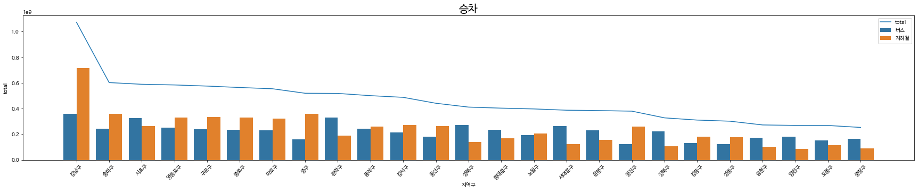

Data Charts Infographics (Region)
지하철역 대비 버스정류장 수 많으나 이용 인원은 지하철이 많다.
강남구에서 승하,하차 인원이 다른지역보다 월등히 높은 이유는 지하철
지역구별 버스이용객 차이는 많이 나지 않는다.

Slide 21
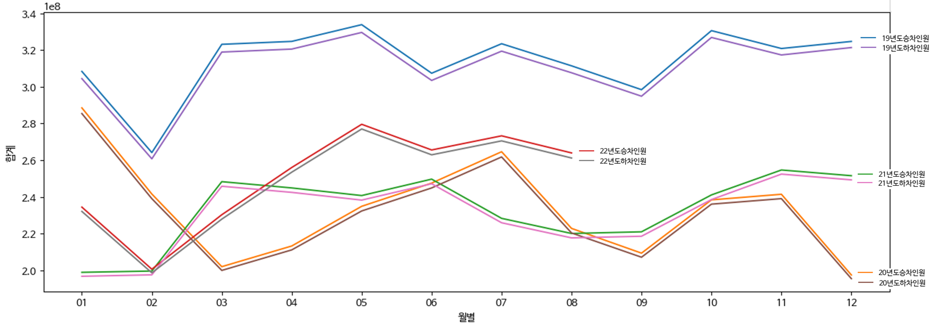
Data Charts Infographics (Period)
월별 승/하차 총 인원
1,2,7,8월>방학(학교) 비교적 이용 저하

Slide 22
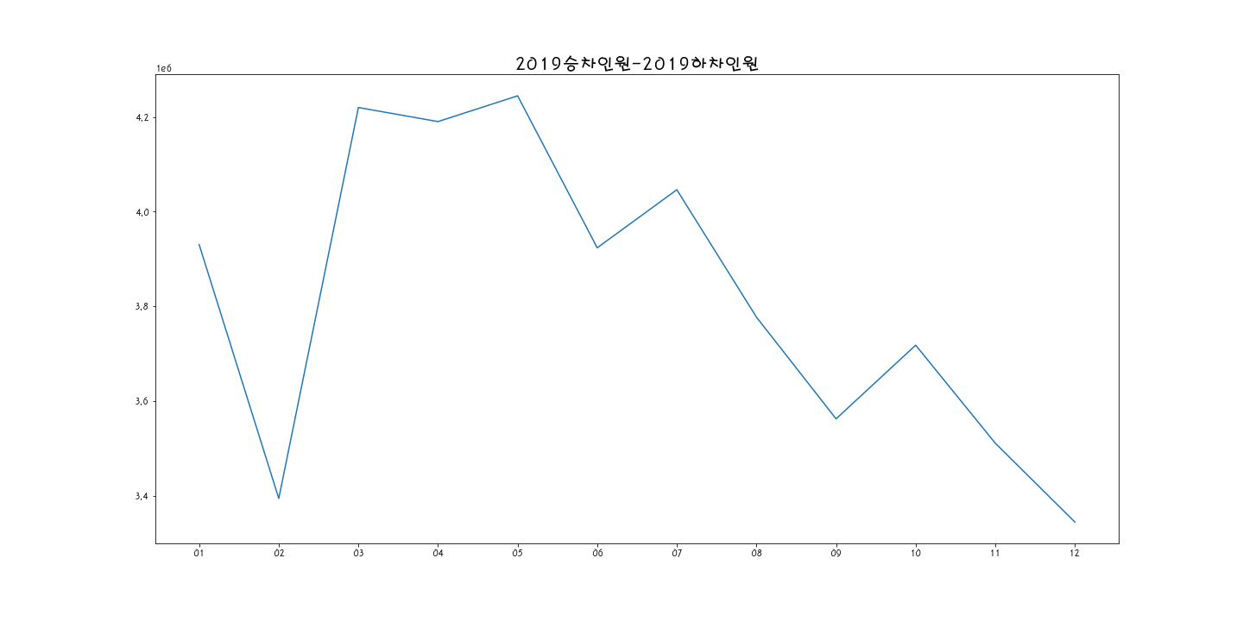
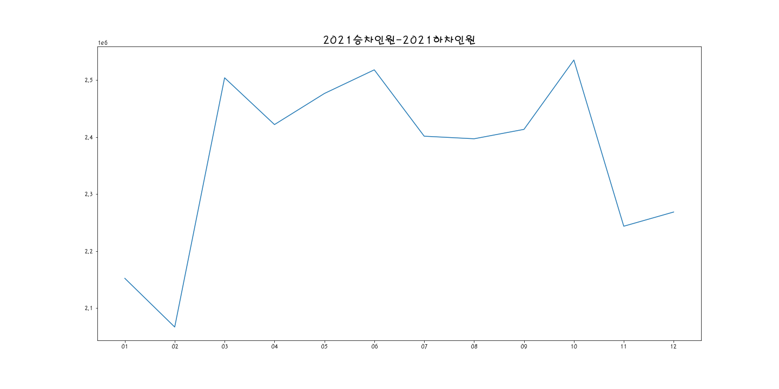
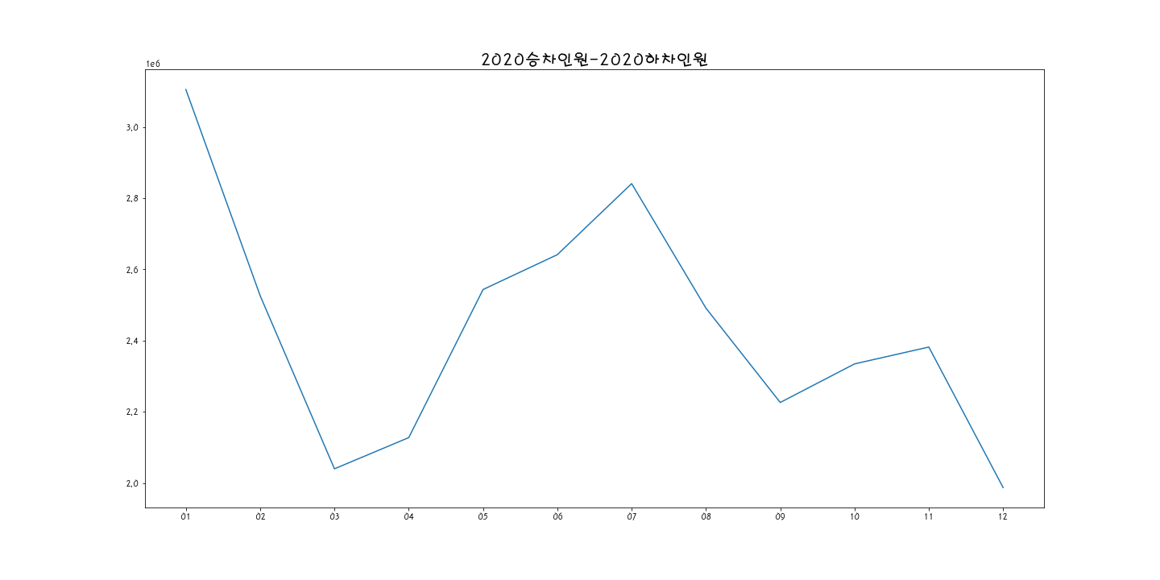
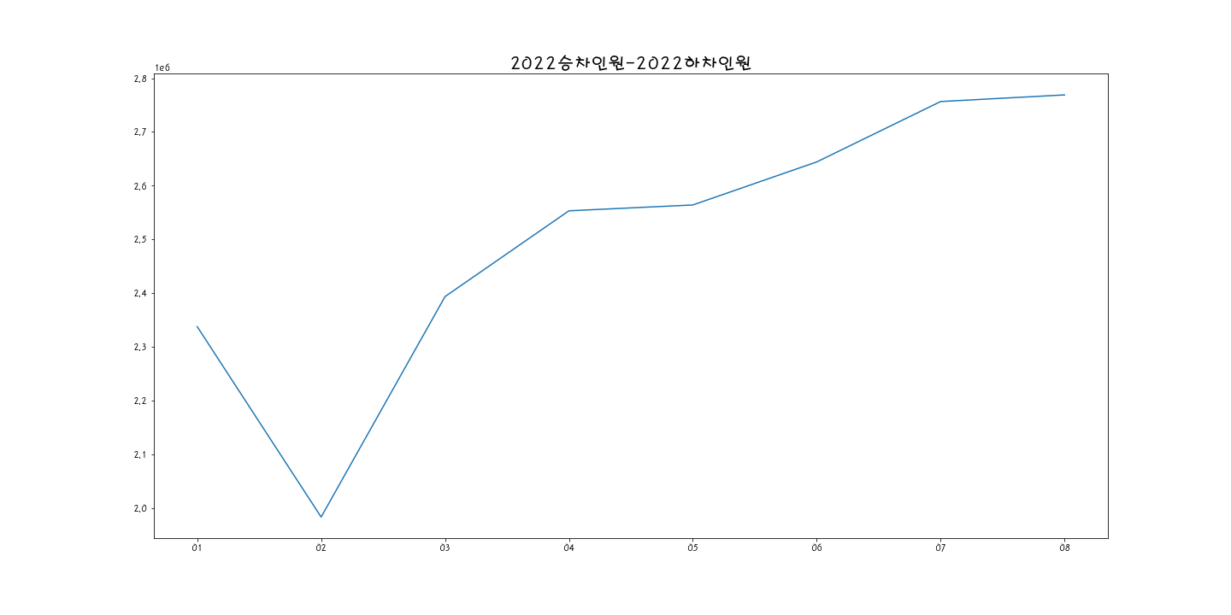
Data Charts Infographics (Period)

Slide 23
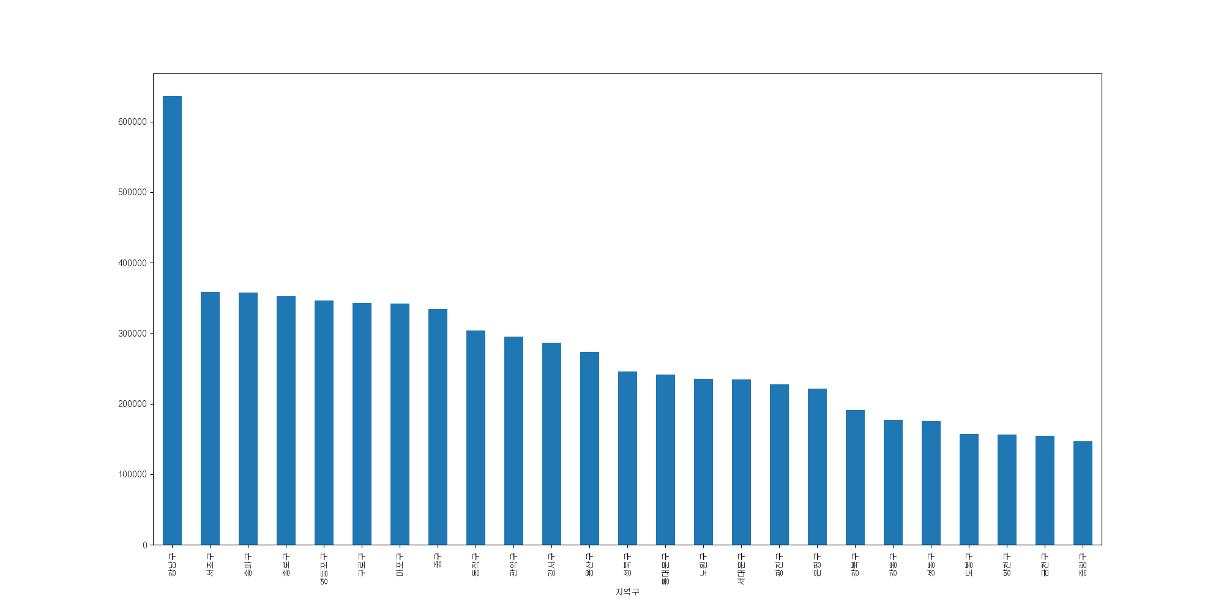
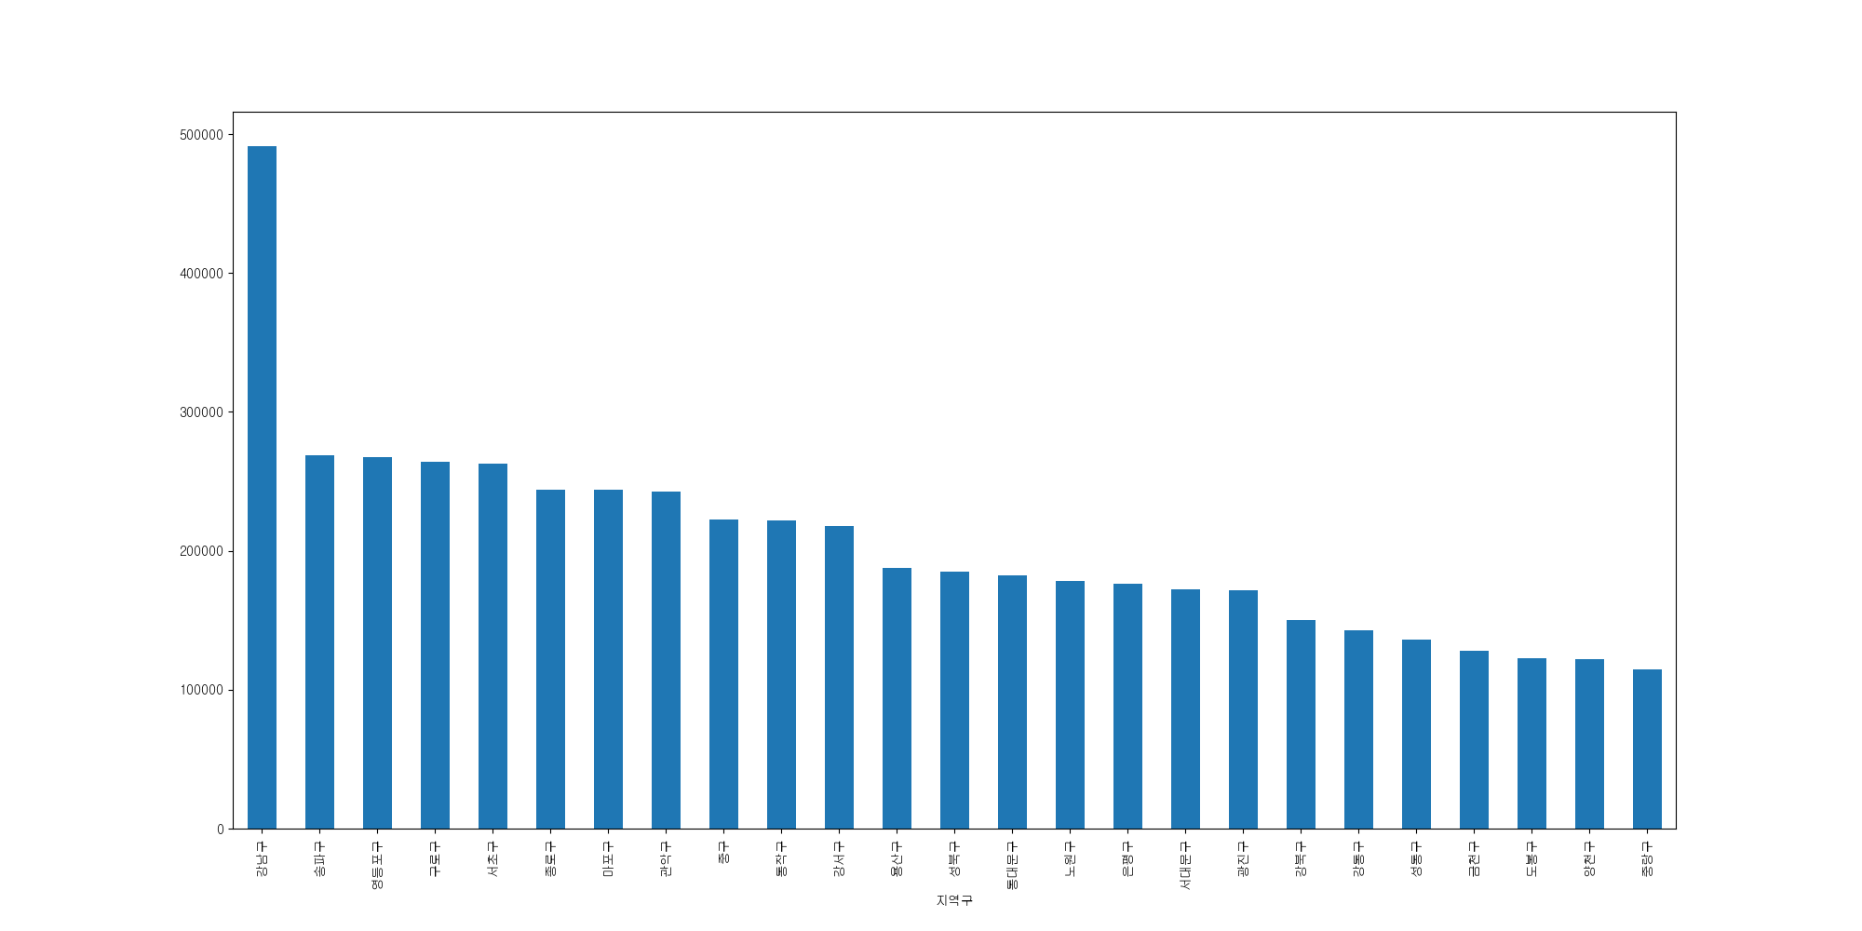
Data Charts Infographics (Period)
코로나 강화정책 전후 변화
2019.03~2020.03
2020.04~2021.04

Slide 24
Results
출근시간에는 08시 하차인원이 제일 많고 퇴근시간에는 18시 승차인원이 제일 많다.
출근시간이 사람마다 다 다르지만 07시,08시 두 시간대 모두 구로구에서 승차인원이 제일 많다.
퇴근시간에 18시 승차,하차 인원 모두 강남에서 제일 많다.
>> 2019~2022 지역별 총 승하차인원 > 강남에서 제일 많다.
계절(월별)에 따른 변화 존재(1,2,7,8월은 비교적 이용 저하)
시간에 따른 승하차 차이가 많은 강남구,중구,종로구는 회사들이 밀집되어 있을 가능성이 존재 有/
차이가 많이 나지 않은 광진구,구로구,동대문구는 주거지역이 밀집되어 있을 확률이 크다라고 추정.
ex) 거주지역 → 08시 출근후 20시 귀가

Slide 25
Discussion (Limitations & Research Directions)
Limitations
환승역의 밀집도는 확인 불가
경기도와 그 외의 지역까지 확인 불가
Research Directions
코로나 이전과 이후, 각 거리두기 변화에 따른 이용량의 차이
회사 수, 상업 단지 등이 대중교통 이용량에 미치는 영향

Slide 26
Q & A

Slide 27
감사합니다.

